Slide 1
REGISTRES SOCIAUX - ENTRE URGENCE ET DEVELOPPEMENT : EXEMPLE DU SÉNÉGAL
AMADOU KANAR DIOP

Slide 2
SOMMAIRE
1
2
3
4
5
Contexte et
justification
Registre National Unique
Utilisation
Perspectives
Ciblage-Développement - Urgence
2

Slide 3
1. CONTEXTE

Slide 4
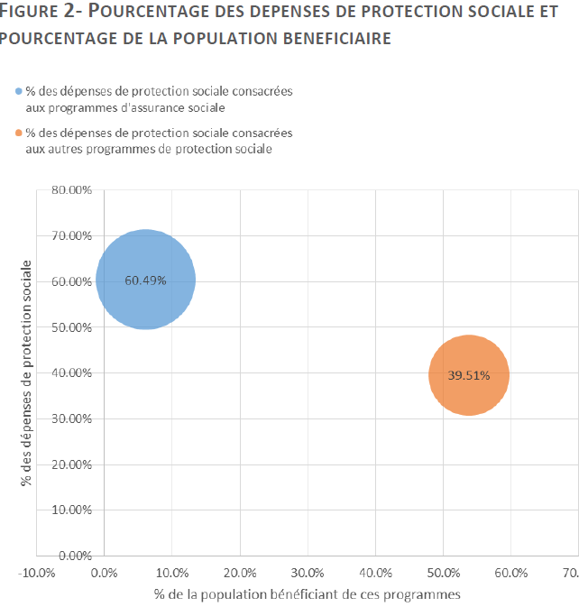
STAGNATION DE LA REDUCTION DE LA PAUVRETÉ depuis 2005

Slide 5
NOUVELLE APPROCHE DES POLITIQUES PUBLIQUES : PLAN SENEGAL EMERGENT
PILIER 1:
Transformation structurelle de l’économie et croissance
PILIER 2:
Capital humain, Protection sociale et Développement Durable
PILIER 3:
Gouvernance, Institutions, Paix et Sécurité
AXE 1: Renforcement des dynamiques
économiques locales
Promotion des initiatives de développement économique local
En partenariat avec d’autres programmes et les collectivités locales
AXE 2: mise en place d’un système national de protection sociale
Renforcement de la Protection sociale des groupes vulnérables pour une croissance économique inclusive
pilotage stratégique de la SNPS et suivi de la pauvreté pour la promotion du développement humain
Investissement direct à travers le Cash transfert

Slide 6
UN NOUVEAU CADRE ORGANISATIONNEL
Création de la Délégation générale à la protection sociale et à la solidarité nationale, placé au cabinet du Président de la République ;
- Coordination des politiques publiques de PS
- cadre intégré, cohérent et efficient : meilleur articulation des interventions ;
réduction de la pauvreté et des inégalités et promouvoir le capital humain
Stratégie nationale de protection sociale 2015-2035
Programme National de Transfert monétaire conditionnel à 20 % de la population, depuis 2013

Slide 7
INTÉGRATION DU SYSTÈME DE PROTECTION SOCIALE SOCIALE
Carte d’égalité des chances (personnes handicapées)
Couverture Maladie Universelle

Slide 8
II. LE REGISTRE NATIONAL UNIQUE (SENEGAL)
Pour tous les programmes ciblant des pauvres et vulnérables :
Un outil pour augmenter l’efficacité :
Un processus inclusif, participatif et transparent :
Cash transfert
Couverture maladie universelle
Nutrition
Filets sociaux productifs
Un bien public
(à moindre coût)
Meilleur ciblage,
- Coordination, Synergies
Système d’information et de gestion
Protection des données personnelles
Quotas commune (carte de la pauvreté)
Communautés
Enquetes (multiples indicateurs)
Chaque programme utilise des filtres pour sélectionner ses bénéficiaires

Slide 9
2.1. PROCESSUS DU CIBLAGE
1
utilisation de la carte de pauvreté : quotas par régions, départements jusqu’aux communes quartier/village
2
pré-identification par les comités validation par l’assemblée villageoise/du quartier
3
Enquête ménages réalisées en collaboration avec l’Agence des statistiques
4
contrôle, vérification, compilation et validation par le comité communal puis par l’autorité administrative

Slide 10
2.2. SIG DU RNU

Slide 11
2.3. RÉSULTATS
588.045 ménages
93% des bénéficiaires du programme de transfert monétaire ciblés à partir du RNU sont pauvres
23 Programmes, 6 secteurs utilisent le RNU pour la sélection de leurs bénéficiaires

Slide 12
3. AUTRES EXPÉRIENCES D’UTILISATION DU RNU

Slide 13
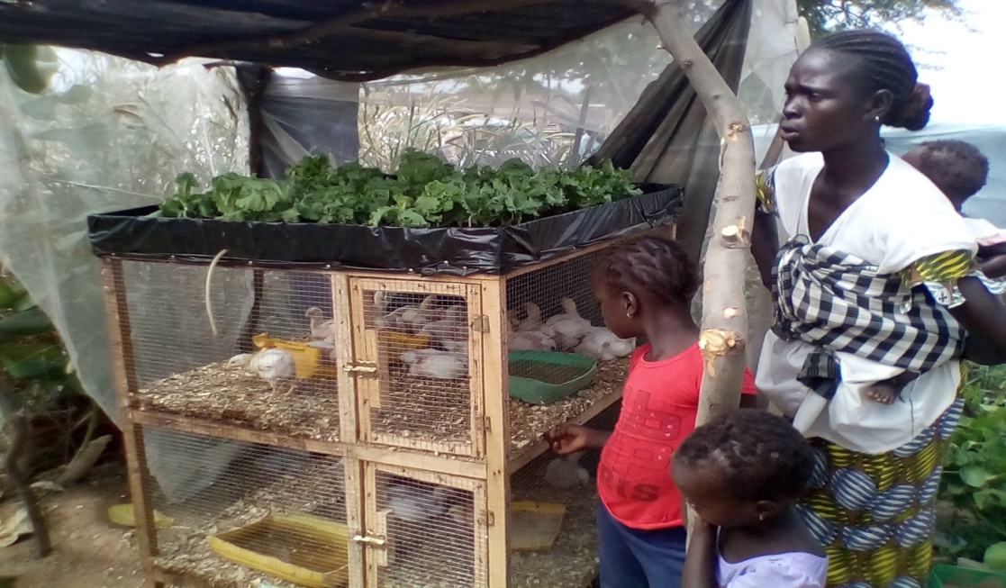
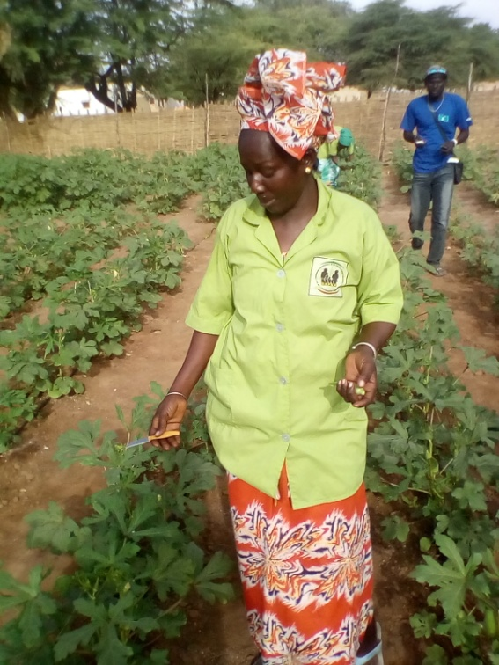
3.1. RENFORCEMENT DE CAPACITÉS ET DOTATIONS D’ACTIFS PRODUCTIFS
Alliances stratégiques : utilisation du RNU par des projets/programmes de Développement Agricole et rural
étables d’aviculture associées à la culture hors sol
périmètre maraîcher aménagé et exploité par une association des bénéficiaires de bourses de sécurité familiale

Slide 14
3.2. Assistance alimentaire Covid 19
1 MILLION CENT MILLES MENAGES VULNERABLES (50 %) DANS L’ENSEMBLE DES COMMUNES (552)
CIBLES
pour chaque ménage :
100 kg de Riz
10 kg de Sucre
18 morceaux de Savons
10 Litres d’Huile
10 kg de Pâtes alimentaires
KITS ALIMENTAIRES
COÛT
126 Millions USD

Slide 15
CIBLAGE COMMUNAUTAIRE
1. corrélation des cibles du RNU avec le risque d’insécurité alimentaire et de vulnérabilité à la pandémie
2. utilisation de la carte de pauvreté jusqu’au niveau village/quartier
3 PRINCIPES
3. transparence
recrutement de 5.000 vérificateurs
numéro vert 1222 pour la gestion des réclamations

Slide 16
PROCESSUS DU CIBLAGE
base: « carte de la pauvreté » jusqu’au niveau communes
appui technique: ANSD
population : 588.045 ménages
RNU
extension ciblage communautaire
nombre de ménages : 411.955
groupes spécifiques: 100.000
(CEC ; réfugiés ; bénéficiaires de bourses non revalidés)
EXTENSION

Slide 17
IV. ENJEUX ET PERSPECTIVES
Stratégie de protection sociale intégrée
CMU : couverture maladie universelle
Renforcement du Système national de protection sociale
Plaidoyer pour l’extension et le financement endogène de la protection sociale
Renforcement de la prise en compte des chocs
appropriation par les acteurs de la sécurité alimentaire, de la nutrition et du développement agricole et rural des outils de protection sociale
Renforcement du RNU
Mise à jour intégrale et Extension du RNU pour inclure l’ensemble des ménages pauvres du pays en 2022
CEC : carte d’égalité des chances pour les handicapées
BSF : bourses de sécurité familiale
mise en place de la Caisse Autonome de Protection Sociale (CAPSU) pour le financement
recherche-action, ,évaluations…
Institutionnalisation du RNU
URGENCE- RÉSILIENCE

Slide 18
V. stratégie de ciblage – Développement - Urgence
Ménages extrêmement pauvres
Ménages très pauvres
Ménages dans la médiane supérieure
Ménages proche du seuil
Cycle de vie
Sortie de pauvreté, gestion des vulnérabilités,
Paquet de services intégrés
VULNÉRABILITÉS
Activités
Assistance sociale humanitaire
THIMO
Santé
Santé, Nutrition, Agriculture
AGR productive, artisanat, commerce

Slide 19
UTILISATION DES REGISTRES SOCIAUX
1
Ciblage des ménages
2
Coordination des interventions des humanitaires
Finalités des registres sociaux
3
Suivi et évaluation des activités
4
Études et analyses prospectives
5
Orientation du Financement de la protection sociale
Inclusion, Equité, Transparence
Efficience, promptitude
accessible aux organismes gestionnaires des programmes sociaux
Notes:
collecte et l’analyse d’un ensemble de données socio-démographiques•La création de bases de données sécurisées,fiables et évolutives,àmême deguider la prise de décision et•Un suivi et une évaluation adéquats des réalisations et impacts du système d’assistance sociale

Slide 20
Stabilité socio-politique ?
Ciblage social ?
Flet social régulier ?
Couverture de la protection sociale ?
Résilience ?
PARTENARIAT
PARTAGE DES DONNÉES
04
Convention cadre de partenariat
SÉCURITÉ DES DONNÉES
03
Protocole de communication de données à caractère personnel
INSTITUTIONNALISATION
02
Autorisation pour la collecte et le partage de données à caractère personnel , consentement des enquêtés
01
l’institutionnalisation comme base de ciblage des ménages pauvres et /ou vulnérables des programmes sociaux

Slide 21
Merci de votre attention
Amadou Canar Diop
afcdiop@gmail.com
56

